Slide 1

Název školy: | ZÁKLADNÍ ŠKOLA PODBOŘANY, HUSOVA 276, OKRES LOUNY
Autor: | Mgr. Petra Pláničková
Název: | VY_32_INOVACE_1181_PRAVĚK
Téma: | ARCHEOLOGIE, ROZDĚLENÍ PRAVĚKU, NÁBOŽENSTVÍ,
Číslo projektu: | CZ.1.07/1.4.00/21. 2975

Slide 2
ANOTACE
Určeno žákům 4. třídy v předmětu ČaS (vlastivěda, dějiny).
Žáci popíší pravěk a život pravěkých lidí, obživa, obydlí, objevy, náboženství…
Rozdělí pravěk na jednotlivá období a dokáží o každém z nich vyprávět. Popíší lov mamutů.
Vysvětlí pojem archeologie a objasní, čím se zabývá a proč je z hlediska historie tak významná. Vyjmenují nejznámější objevy – malby, vykopávky atd.

Slide 3
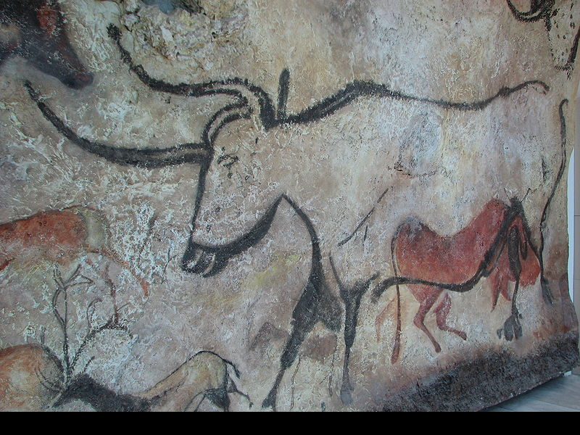
PRAVĚK

Slide 4
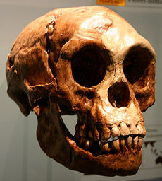
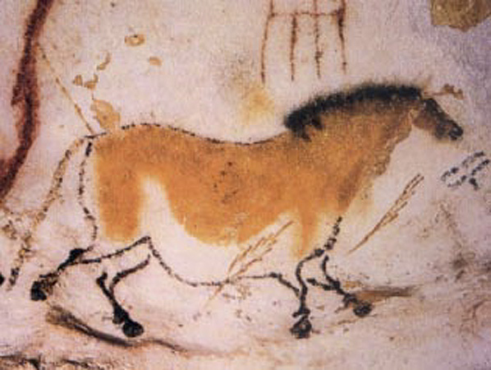
ARCHEOLOGIE
Nedochovaly se žádné písemné památky.
vykopávky, jeskynní malby

Slide 5
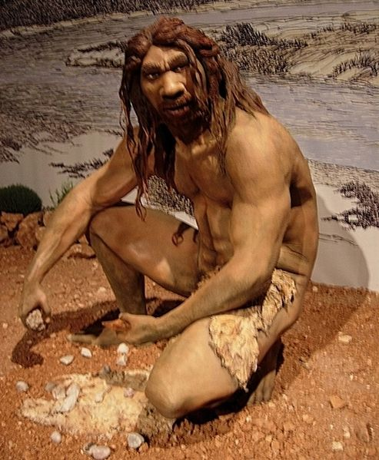
ROZDĚLENÍ
Doba kamenná
starší
mladší
Doba bronzová
Doba železná

Slide 6
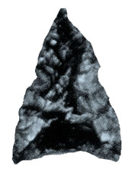
Doba kamenná
Nejznámější nástroj - pěstní klín
Další nástroje – pazourek, buližník – k řezání
Starší a mladší doba kamenná
hrot z obsidiánu

Slide 7
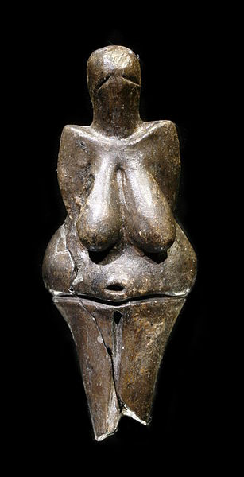
Starší doba kamenná
První lidé dnešního typu
Sběr lesních plodů, lov
Největší objev – oheň
Střídání podnebí
Jednoduchá řeč
Nálezy sošek, rytin, pohřebních darů
Věstonická Venuše

Slide 8
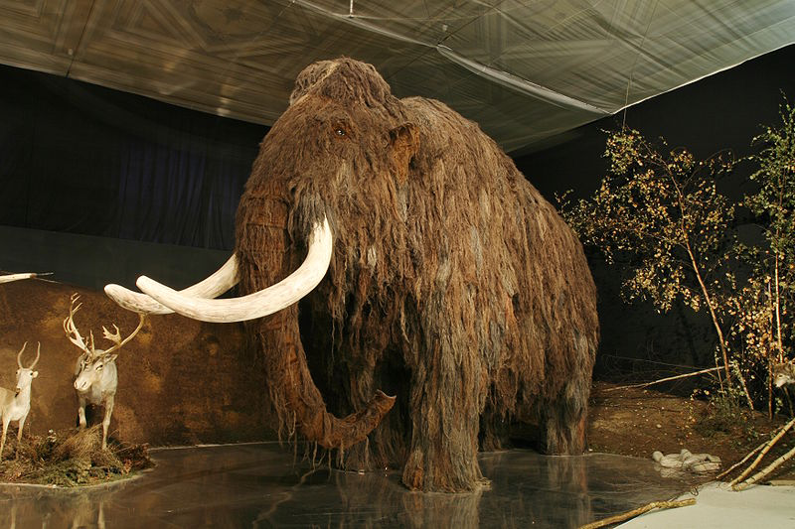
Lovci mamutů
Poslední doba ledová

Slide 9
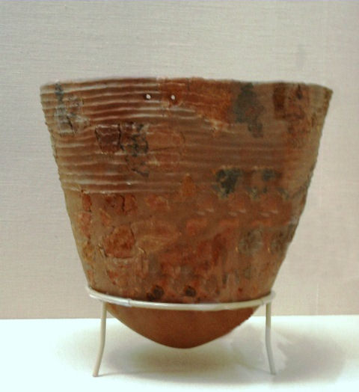
Mladší doba kamenná
Oteplení
Pole - kácení a vypalování pralesů
Zemědělství
Chov domácích zvířat
Keramika

Slide 10
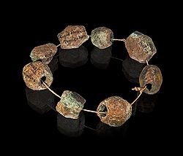
Doba bronzová
První zpracování kovů
Bronz – slitina mědi a cínu
Šperkařství, nástroje a zbraně

Slide 11
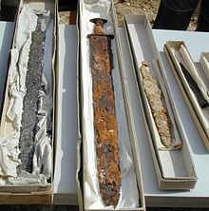
Doba železná
Železo - dokonalejší
Příchod Keltů na naše území

Slide 12
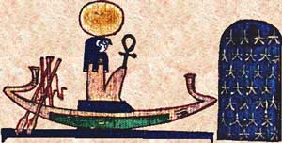
NÁBOŽENSTVÍ
Pohanství – mnohobožství (slunce, úrody, lesa…)
Nadpřirozené jevy – bouřky, zemětřesení
Uctívání bohů – přinášení obětí
bůh slunce

Slide 13
POUŽITÉ ZDROJE
Soubor:Lascaux, replica 05.JPG. In: Wikipedia: the free encyclopedia [online]. San Francisco (CA): Wikimedia Foundation, 30. 5. 2009, 21:58 [cit. 2012-02-02]. Dostupné z: http://cs.wikipedia.org/wiki/Soubor:Lascaux,_replica_05.JPG
Soubor:Lascaux2.jpg. In: Wikipedia: the free encyclopedia [online]. San Francisco (CA): Wikimedia Foundation, 8. 4. 2007, 10:07 [cit. 2012-02-02]. Dostupné z: http://cs.wikipedia.org/wiki/Soubor:Lascaux2.jpg
Soubor:Homo floresiensis.jpg. In: Wikipedia: the free encyclopedia [online]. San Francisco (CA): Wikimedia Foundation, 29. 11. 2008, 23:51, 29. 11. 2008, 23:55 [cit. 2012-02-02]. Dostupné z: http://cs.wikipedia.org/wiki/Soubor:Homo_floresiensis.jpg
Soubor:Homo heidelbergensis (10233446).jpg. In: Wikipedia: the free encyclopedia [online]. San Francisco (CA): Wikimedia Foundation, 19. 1. 2008, 09:28 Náhled verze z 19. 1. 2008, 09: [cit. 2012-02-28]. Dostupné z: http://cs.wikipedia.org/wiki/Soubor:Homo_heidelbergensis_%2810233446%29.jpg
Soubor:Arrowhead.jpg. In: Wikipedia: the free encyclopedia [online]. San Francisco (CA): Wikimedia Foundation, 20. 2. 2006, 15:28 Náhled verze z 20. 2. 2006, 15:, 9. 9. 2008, 04:44 [cit. 2012-02-02]. Dostupné z: http://cs.wikipedia.org/wiki/Soubor:Arrowhead.jpg
Soubor:Lovci mamutu mammoth.jpg. In: Wikipedia: the free encyclopedia [online]. San Francisco (CA): Wikimedia Foundation, 2. 9. 2007, 20:07 [cit. 2012-02-28]. Dostupné z: http://cs.wikipedia.org/wiki/Soubor:Lovci_mamutu_mammoth.jpg
Soubor:Vestonicka venuse edit.jpg. In: Wikipedia: the free encyclopedia [online]. San Francisco (CA): Wikimedia Foundation, 4. 9. 2007, 13:18 Náhled verze z 4. 9. 2007, 13:18 [cit. 2012-02-02]. Dostupné z: http://cs.wikipedia.org/wiki/Soubor:Vestonicka_venuse_edit.jpg
Soubor:JomonPottery.JPG. In: Wikipedia: the free encyclopedia [online]. San Francisco (CA): Wikimedia Foundation, 21. 12. 2004, 19:11, 10. 2. 2010, 06:46 [cit. 2012-02-02]. Dostupné z: http://cs.wikipedia.org/wiki/Soubor:JomonPottery.JPG
Soubor:Collier de Penne.jpg. In: Wikipedia: the free encyclopedia [online]. San Francisco (CA): Wikimedia Foundation, 29. 6. 2010, 16:20 [cit. 2012-02-02]. Dostupné z: http://cs.wikipedia.org/wiki/Soubor:Collier_de_Penne.jpg
Soubor:Biigabe Sax.jpg. In: Wikipedia: the free encyclopedia [online]. San Francisco (CA): Wikimedia Foundation, 7. 10. 2006, 03:00 [cit. 2012-02-02]. Dostupné z: http://cs.wikipedia.org/wiki/Soubor:Biigabe_Sax.jpg
Soubor:Ra Barque.jpg. In: Wikipedia: the free encyclopedia [online]. San Francisco (CA): Wikimedia Foundation, 20. 12. 2005, 01:34 [cit. 2012-02-02]. Dostupné z: http://cs.wikipedia.org/wiki/Soubor:Ra_Barque.jpg

